Slide 1
IBS “Mijn ondernemen” Betekeniseconomie

Slide 2
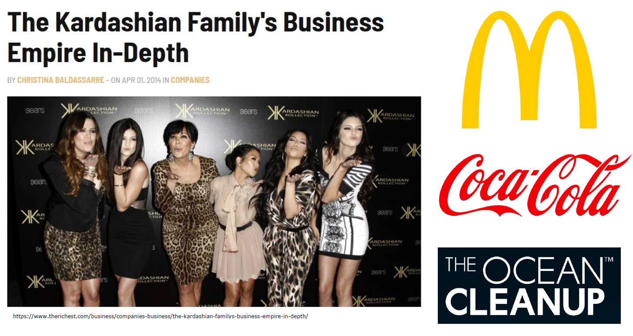

Slide 7
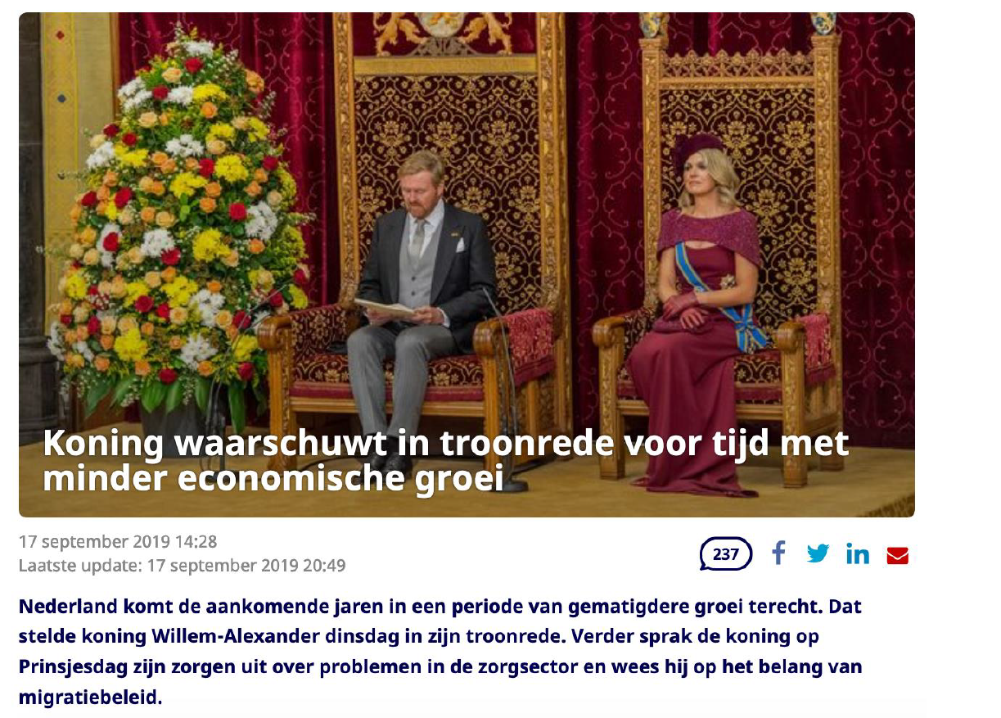
Is economische groei goed?

Slide 8
De oude economie

Slide 9
De oude economie

Slide 10
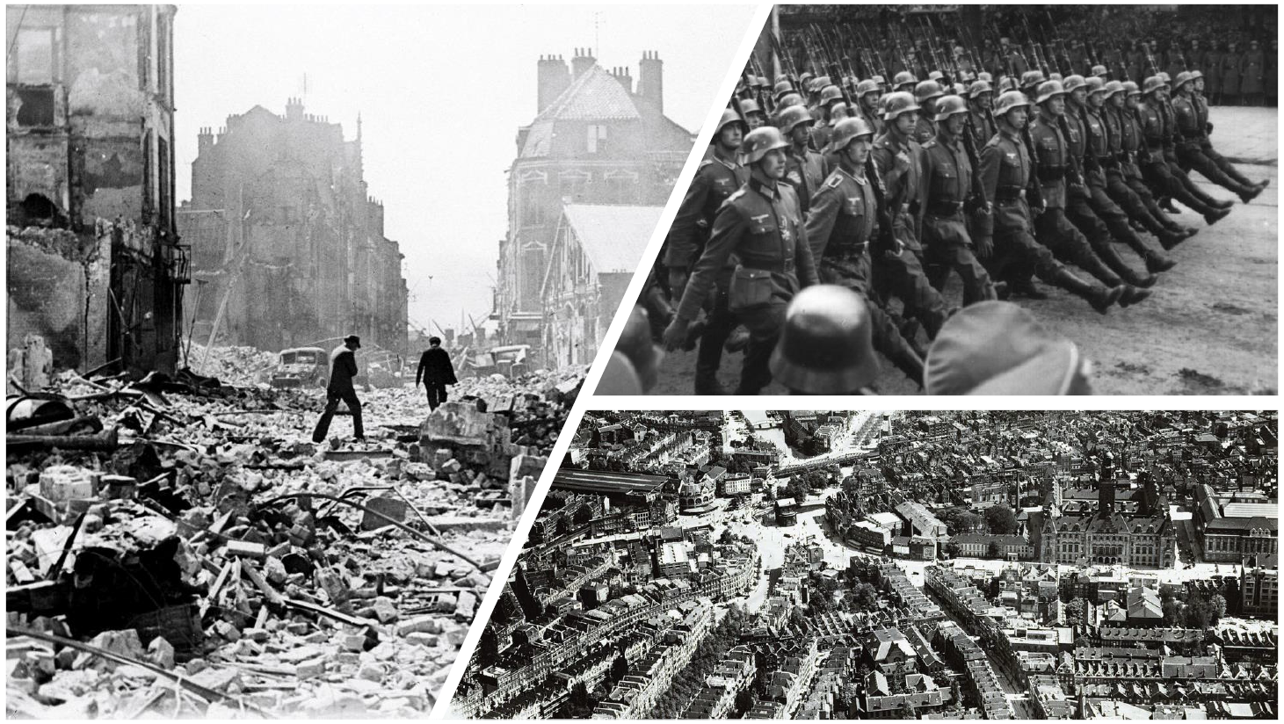
De oude economie

Slide 11
De nieuwe economie

Slide 12
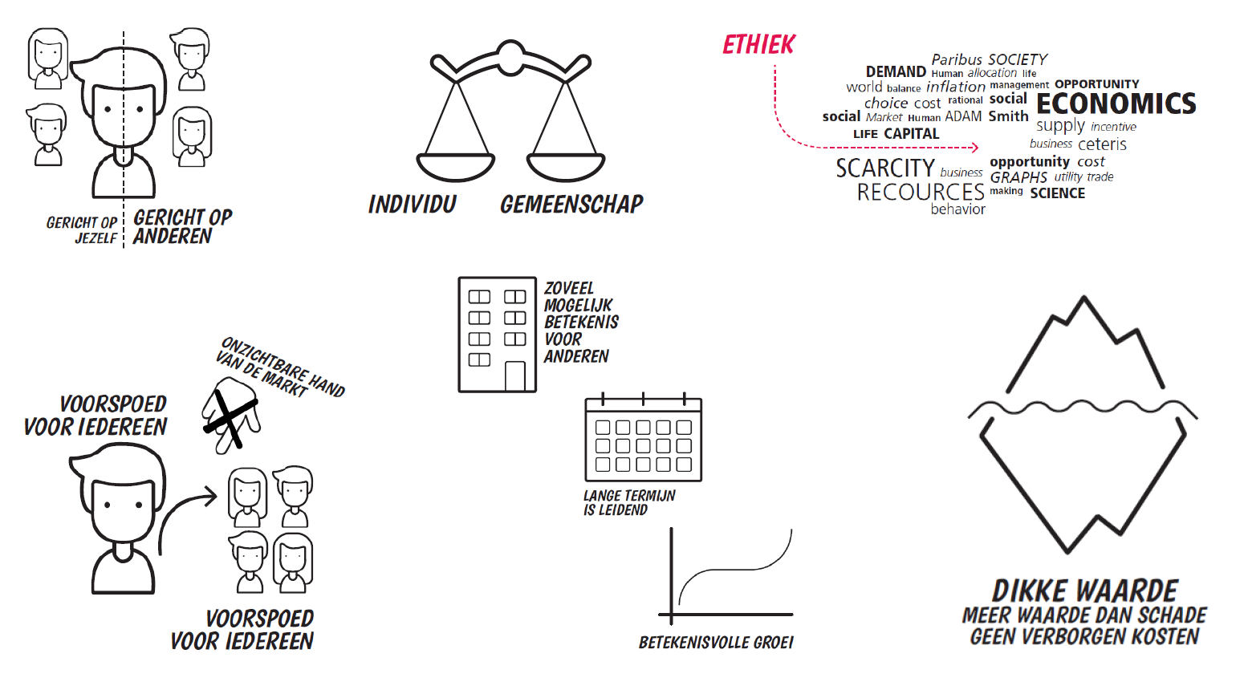
De nieuwe economie

Slide 13
De nieuwe economie

Slide 14
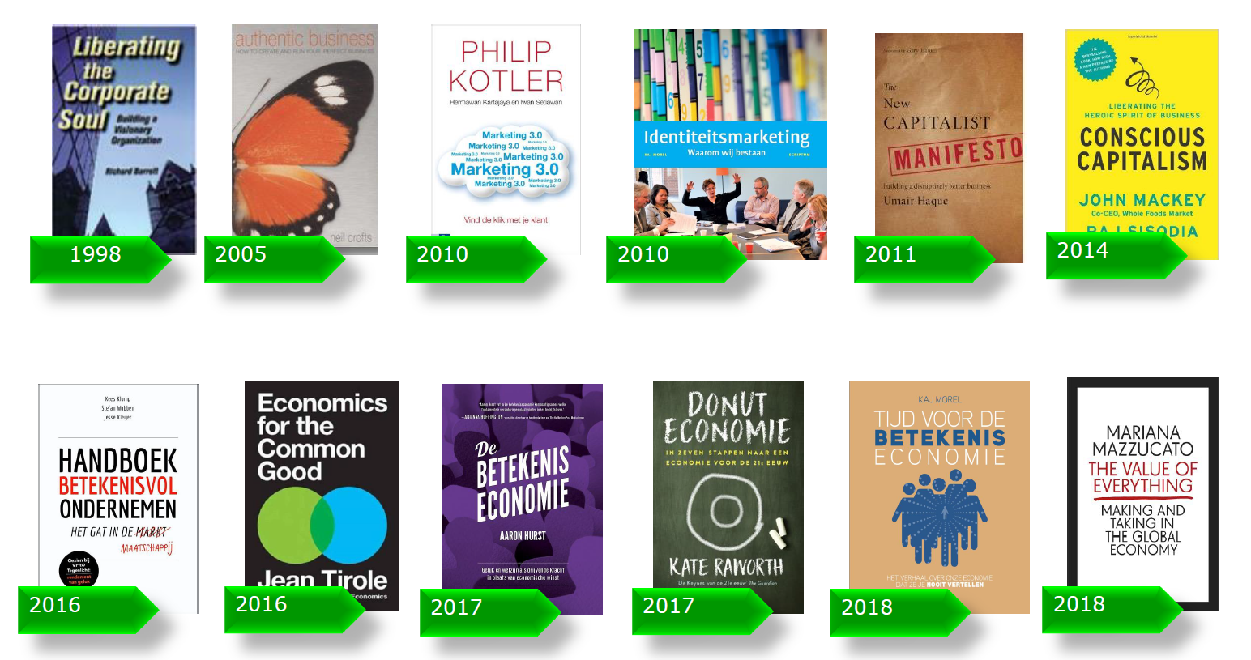
De nieuwe economie

Slide 16
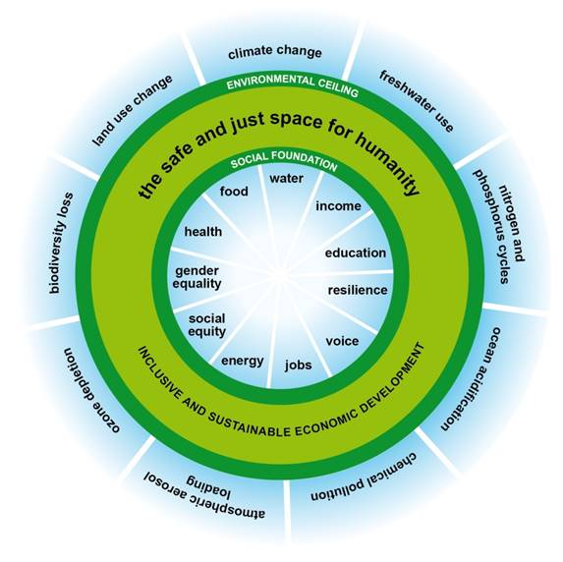
De Donut Economie – VPRO Tegenlicht
https://www.npostart.nl/tegenlicht-in-de-klas/30-10-2019/WO_NTR_15704462

Slide 18
Opdracht
Het is 20 jaar later en je onderneming is een daverend succes. Inmiddels opereert jullie bedrijf wereldwijd en dit heeft gevolgen op jullie impact op de omgeving.
Beschrijf hoe jullie handelen in gedachte van de donut economie.

